Slide 1

A Sociedade
Oitocentista

Slide 2

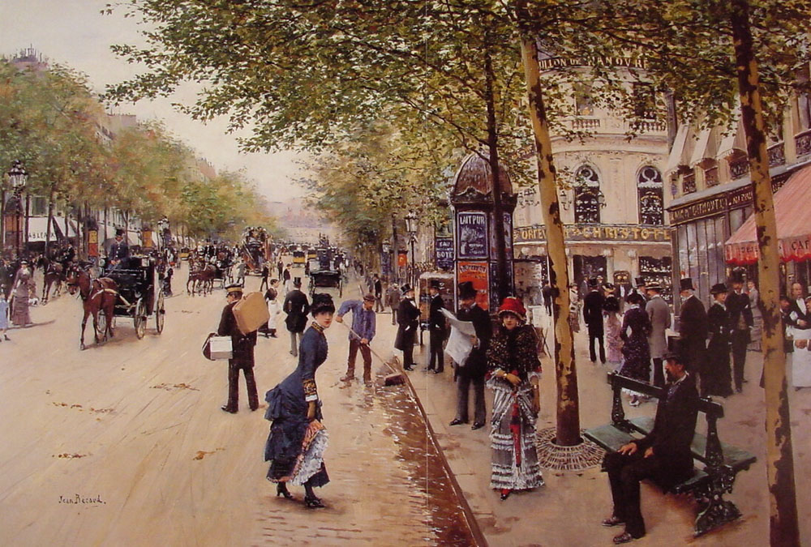
A Sociedade Oitocentista
Jean Béraud, Boulevard des Capucines, Paris, óleo sobre tela, fins do século XIX.

Slide 3
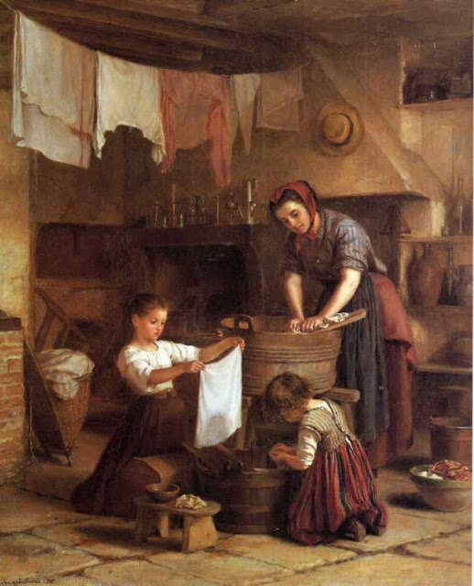
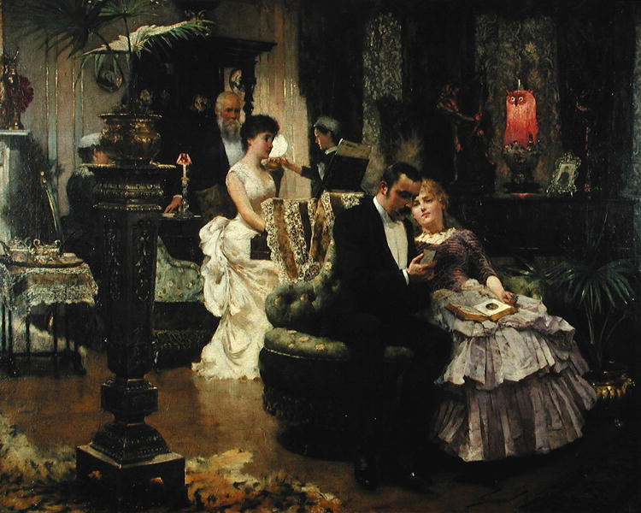
A Sociedade de Classes (1)
Pierre Édouard Frère, O dia da lavagem, óleo sobre tela, fins do século XIX.
Joseph Solomon, Um pouco de conversa (pormenor), óleo sobre tela, 1884.
As Revoluções Liberais e a Revolução Industrial produzem uma nova sociedade – a sociedade de classes, assente na igualdade dos homens perante a lei.
As sociedades de classes, ao contrário das sociedades do Antigo Regime, permitem maior mobilidade ascensional, de acordo com o poder económico, a situação profissional ou o grau de instrução dos indivíduos.
Doravante, a diferença social baseia-se no estatuto económico e não no nascimento ou em estatutos jurídicos ancestrais.

Slide 4
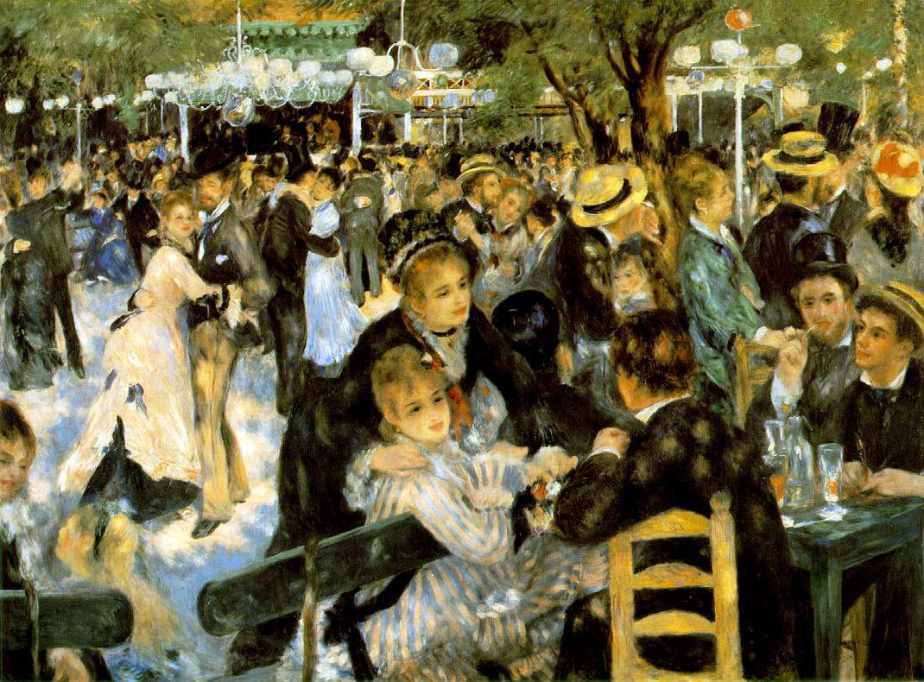
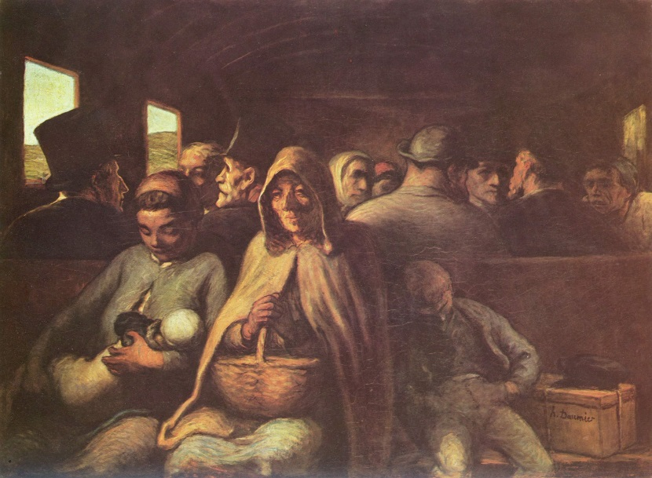
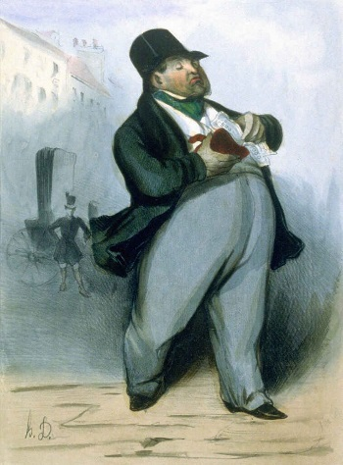
A Sociedade de Classes (2)
Pierre-Auguste Renoir, Baile no Moulin de la Galette, óleo sobre tela 1876.
Honoré Daumier, A carruagem da terceira classe, óleo sobre tela, 1862.
A sociedade do século XIX divide-se essencialmente em dois grandes grupos sociais ou classes: a burguesia e o proletariado.
A burguesia, face à diversidade de estatutos económicos-profissionais e padrões culturais e à mobilidade constante dos seus elementos, é um grupo social heterogéneo, preenchido por uma hierarquia de classes.
O proletariado, massa operária da Revolução Industrial, ocupa o patamar inferior da sociedade oitocentista.
H. Daumier, O banqueiro, litografia, 1835.

Slide 5
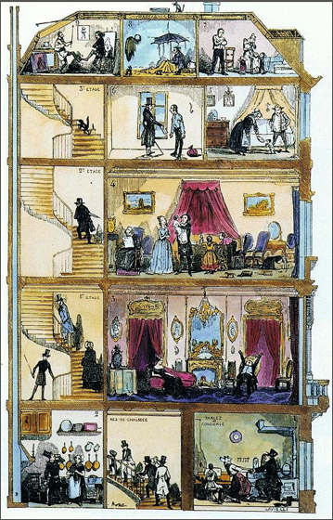
A Sociedade de Classes (3)
As hierarquias sociais são, por vezes, alvo de sátira e de crítica humorística, como a figura do lado documenta. Um prédio do centro de Paris alberga, na primeira metade do século XIX, todos as classes existentes:
  no rés-do-chão, encontram-se uma cozinheira e um polícia;
  no 1.º andar, habitam grandes burgueses;
  no 2.º andar, vive uma família da média burguesia;
  no 3.º andar, habitam pequenos burgueses;
  as águas-furtadas acolhem os artistas, marginais e pobres.
Bertall, Cinco andares da vida parisiense, gravura publicada na revista francesa L’Illustration, Jan/1845.

Slide 6
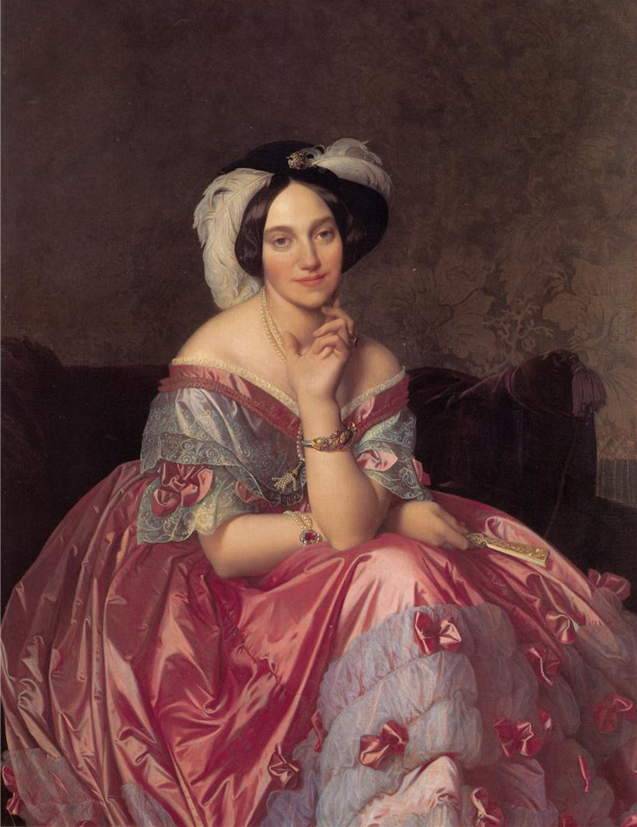
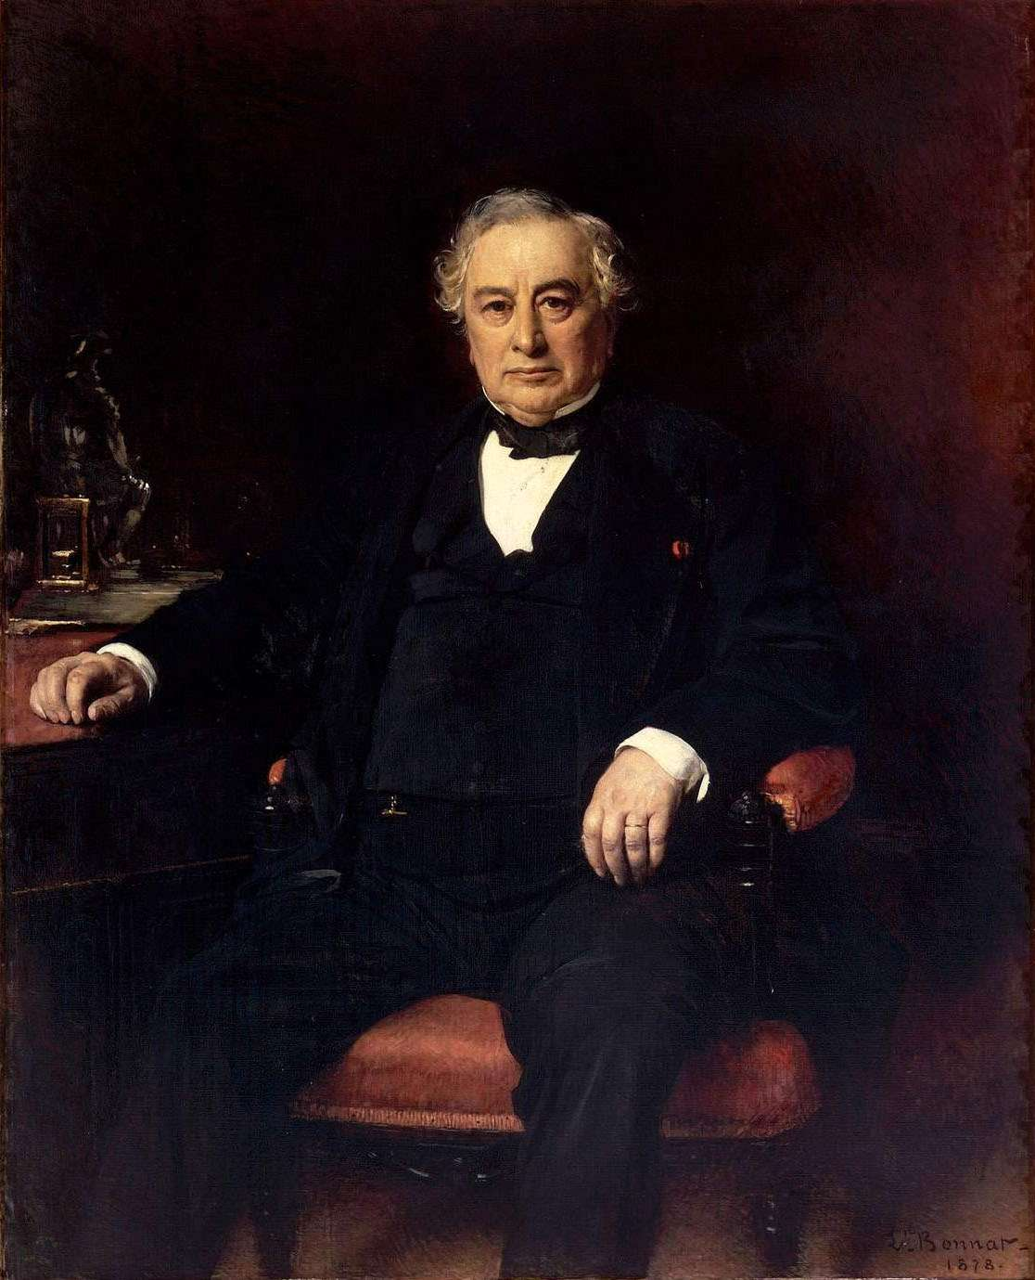
A alta burguesia – poder económico
Retrato da Baronesa Betty de Rothstchild, por Jean Ingres, 1848.
Retrato de Isaac Péreire, banqueiro francês, por Bonnat, 1878.
A concentração do poder económico nas mãos da alta burguesia fá-la sobressair sobre as demais classes burguesas.
O poder económico resulta do controlo dos meios de produção e das grandes fontes de riqueza que, ao perpetuarem-se nalgumas famílias, formam verdadeiras dinastias de banqueiros, industriais, homens de negócios e grandes proprietários. Foi o caso dos Rothschild e dos Péreire, entre outros.

Slide 7
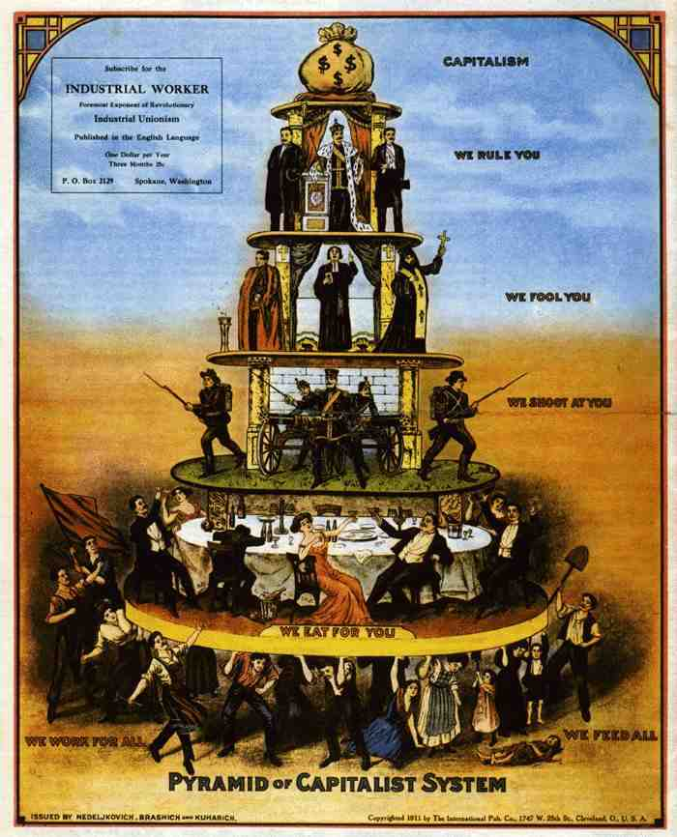
A alta burguesia – poder político
Nos países onde a industrialização está em marcha, como a Inglaterra, a França, a Alemanha e os Estados Unidos, a alta burguesia torna-se poderosa e influente.
Reconhecida pelo poder político, frequentemente, ocupa lugares cimeiros da administração pública e constitui grupos de pressão sobre as políticas aduaneiras, fiscais e laborais.
Por esse motivo, na perspetiva das organizações de trabalhadores, a sociedade capitalista é dirigida por uma burguesia privilegiada que explora o povo trabalhador.
A pirâmide do capitalismo, cartaz norte-americano de 1911.

Slide 8
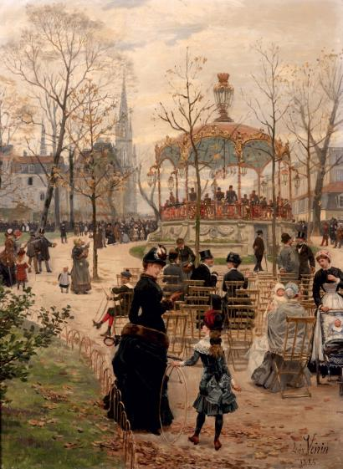
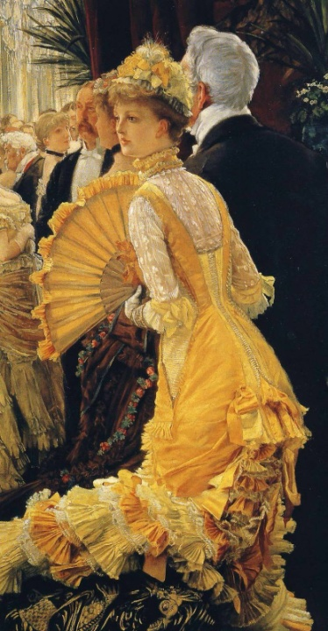
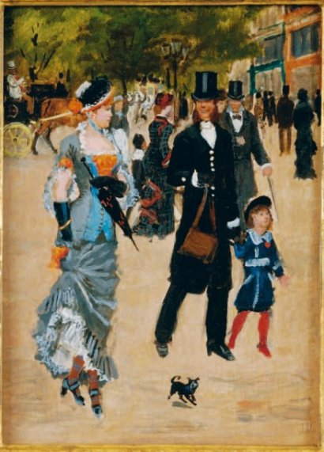
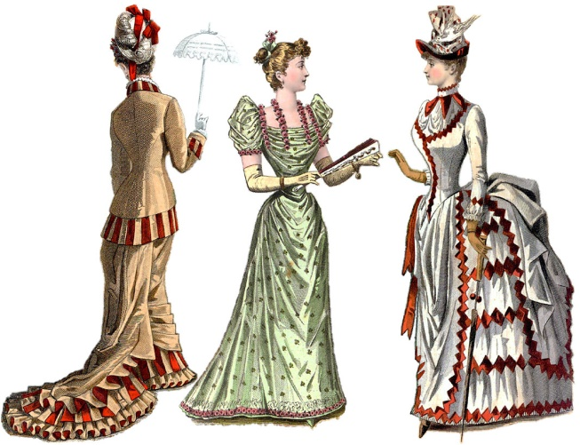
A alta burguesia – poder social
Léon J. Voirin, O Parque Pépinière, em Nancy, no outono, óleo sobre tela, 1885.
James Tissot, O Baile, óleo sobre tela, 1878.
Jules A. Voirin, O passeio de domingo, aguarela, 1878.
A alta burguesia também possui um ascendente social, através do ensino, da imprensa e do lançamento das modas.
Os seus valores e comportamentos servem de referência à sociedade oitocentista.

Slide 9
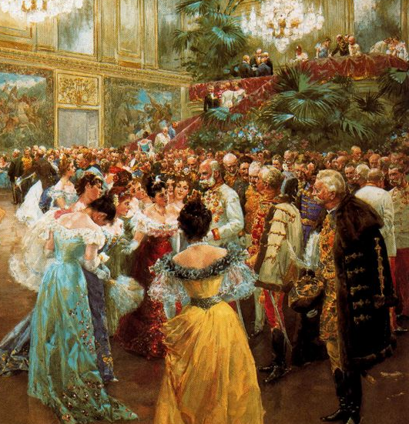
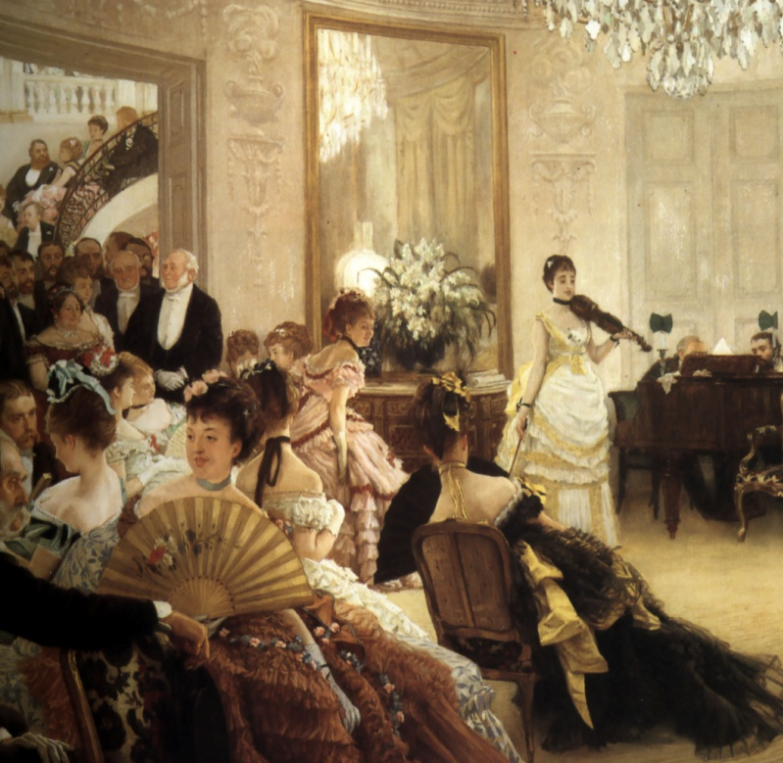
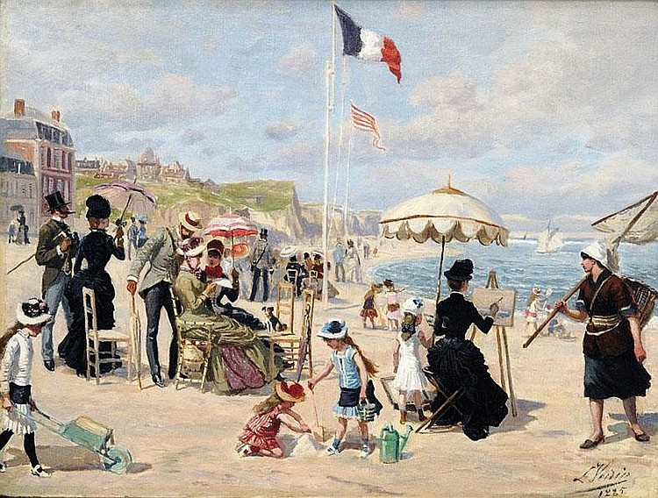
A alta burguesia – imitação da aristocracia
Wilhelm Gause, O Baile da corte em Viena, (pormenor), aguarela, 1900.
James Tissot, O concerto (pormenor) óleo sobre tela, 1875.
Léon J. Voirin, Na praia de Deauville, óleo sobre tela,1885.
A alta burguesia começa por imitar a velha aristocracia: exibe títulos nobiliárquicos, compra propriedades, vive em solares opulentos ou moradias sumptuosas, organiza festas e caçadas, coleciona obras de arte, prepara receções e bailes, frequenta estâncias de férias…
Bailes e concertos, oferecidos nos salões da alta burguesia, permitem ostentar riqueza, tomar decisões económicas, celebrar alianças familiares e políticas. Ilustram a sociabilidade burguesa.

Slide 10
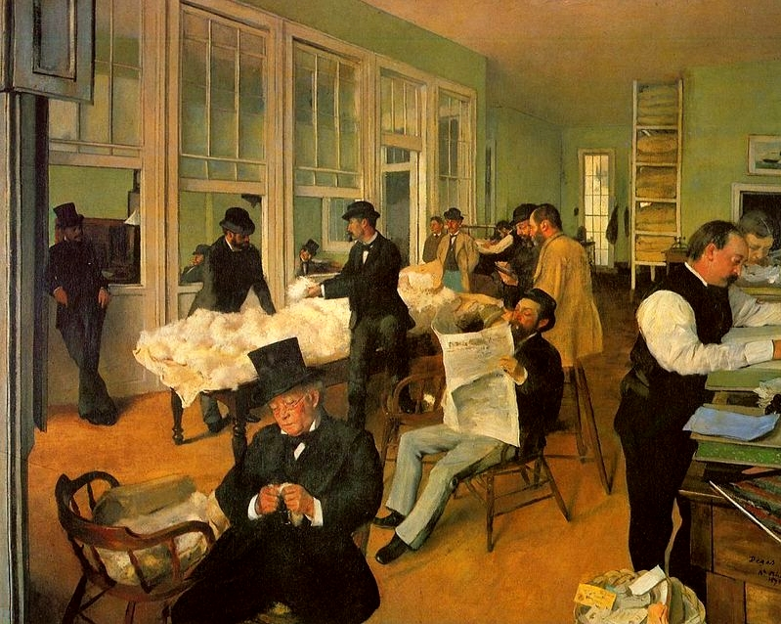
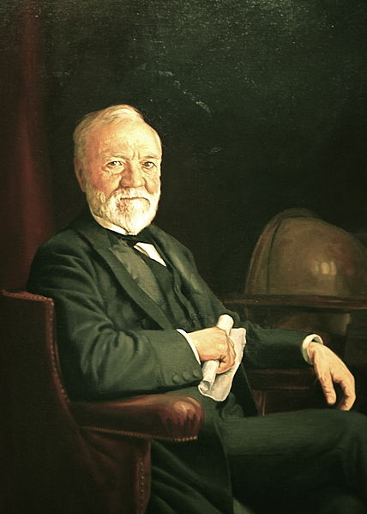
A alta burguesia – consciência de classe (1)
Edgar Degas, A Bolsa de Algodão de Nova Orleães (pormenor), 1873.
Andrew Carnegie, industrial americano, 1905.
Aos poucos, porém, a alta burguesia cria uma consciência de classe, de pertença a uma classe social específica, detentora de valores inerentes à sua classe.
A alta burguesia atribui a sua grande riqueza ao trabalho, iniciativa e esforço pessoais. Self-made men como Andrew Carnegie, são o exemplo do êxito individual e da mobilidade social ascendente.

Slide 11
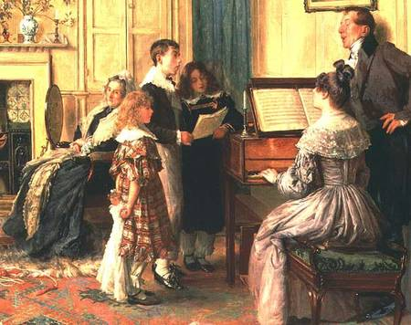
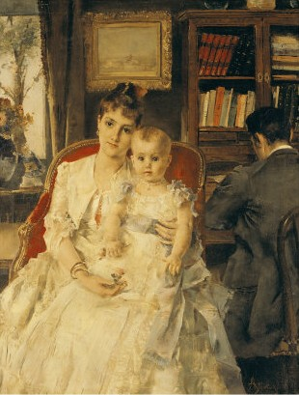
A alta burguesia – consciência de classe (2)
W. Dendy Sadler, Lar, doce lar (pormenor), óleo sobre tela, c. 1900.
Alfred Stevens, Cena familiar, oléo sobre tela, c. 1880.
Entre as atitudes e valores específicos da alta burguesia destacam-se as ditas virtudes burguesas: enaltecimento do trabalho, da poupança , da moderação e da prudência.
A família burguesa, moralmente conservadora, é responsável por fomentar aquelas virtudes nos seus filhos.

Slide 12
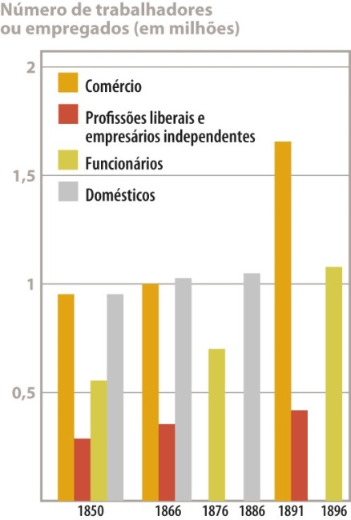
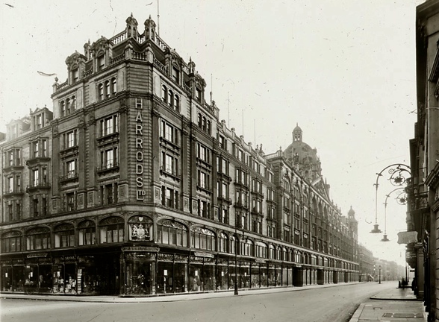
As classes médias – crescimento (1)
Composição e evolução do terciário em França (1850-1896)
O Harrod’s, um grande armazém londrino, fundado em 1834 (foto de 1910).
As classes médias, grupo numeroso e heterogéneo, situam-se entre o proletariado e a alta burguesia.
As classes médias comportam os pequenos empresários da indústria, os detentores de rendimentos e pequenos proprietários; os patrões grossistas ou retalhistas, os empregados de loja e vendedores; os profissionais liberais; os funcionários públicos e privados e os empregados de escritório – os colarinhos-brancos.
Maioritariamente de origem popular, as classes médias atestam a mobilidade social da nova sociedade.
O incremento das classes médias deve-se à proliferação do setor terciário e dos serviços, resultante da necessidade de distribuir a riqueza produzida e da burocracia pública e privada.

Slide 13
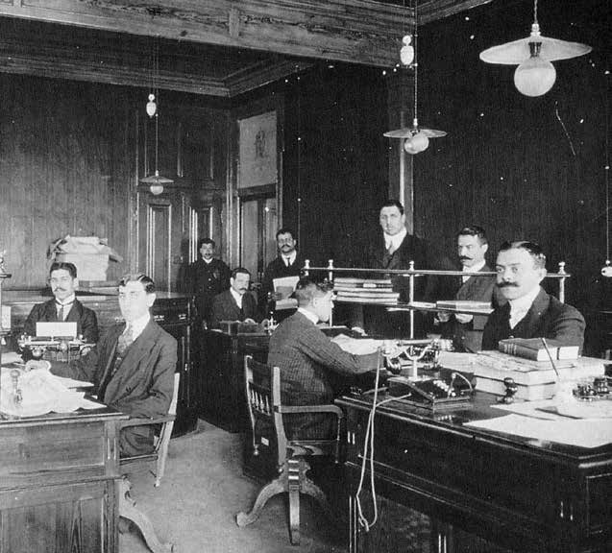
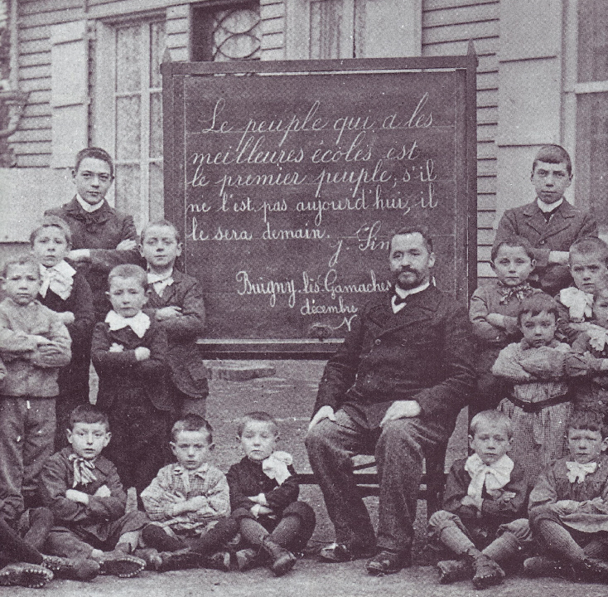
As classes médias – crescimento (2)
Empregados de escritório de uma companhia de seguros, em Portugal, em inícios do século XX.
Um professor primário e a sua classe em 1900, na França.
Os empregados de escritório distinguem-se socialmente do proletariado pelo seu grau de instrução, o seu trajo e as suas maneiras.
Os professores, a par dos advogados e dos médicos, são outra profissão em ascensão nos finais do século XIX, beneficiando da generalização do ensino primário, gratuito e obrigatório.
A expansão do sufrágio universal, na viragem do século XIX, traz novas oportunidades às classes médias, reconhecendo o seu papel na vida política.

Slide 14
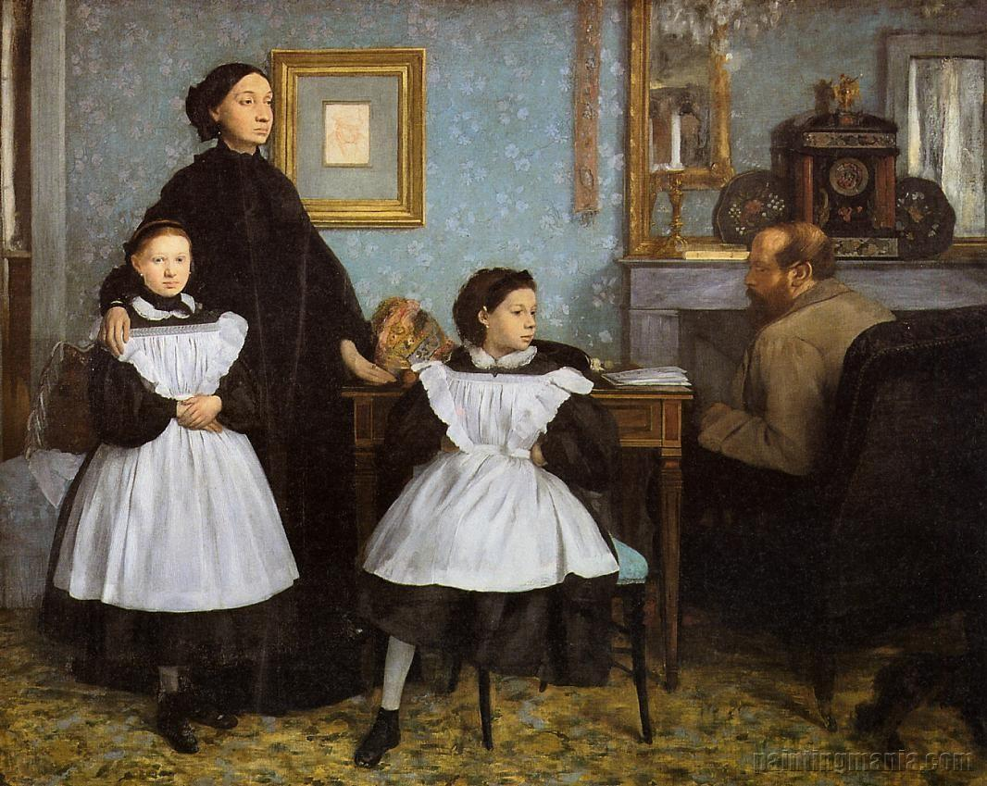
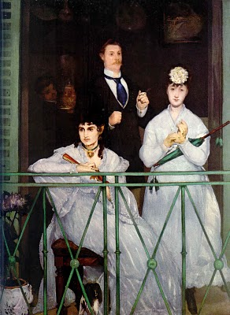

As classes médias – conservadorismo
Edgar Degas, A família Bellelli, óleo sobre tela, 1858-1860.
Édouard Manet, O balcão, óleo sobre tela, 1868-69.
A sociedade do século XIX divide-se essencialmente em dois grandes grupos sociais ou classes: a burguesia e o proletariado.
As classes médias regem-se pelo conservadorismo social, patente no respeito da ordem, das convenções e das hierarquias.
“A classe média é sempre uma firme defensora da igualdade, quando se trata de diminuir uma classe situada acima dela, mas é uma sua inimiga inveterada, quando se trata de elevar uma classe situada abaixo dela.” – O. Brownson, 1849.
E também pelo conservadorismo moral: promoção da decência e da respeitabilidade, valorização da família e das aparências, gosto pela poupança, trabalho e sentido de responsabilidade.

Slide 15
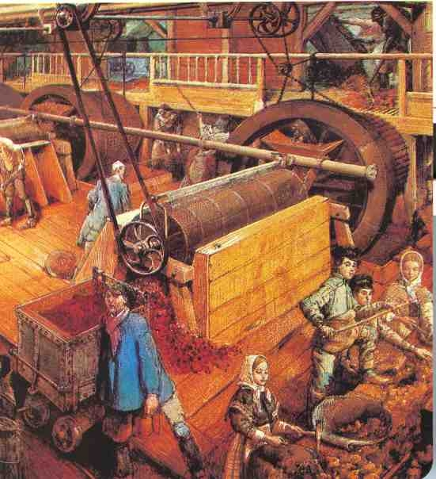
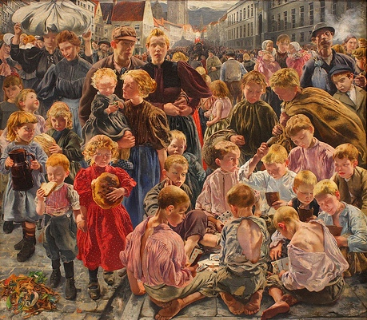
A classe operária – condições de trabalho
I.-F. Bonhommé, Peneirar o metal na siderurgia de Creusot, (pormenor), c. 1860.
Léon Frédéric, As Idades do Operário (painel central de um tríptico), 1897.
O proletário, ou operário, nascido na Revolução Industrial, possui apenas de seu o trabalho (manual), que vende ao empresário a troco de um salário.
Os operários, nos inícios do século XIX, experimentam condições trabalho bastante precárias, uma vez que estão sujeitos à lei da oferta e procura, que regula o preço do trabalho.
A exploração do trabalho infantil e feminino é outra das facetas da industrialização.

Slide 16
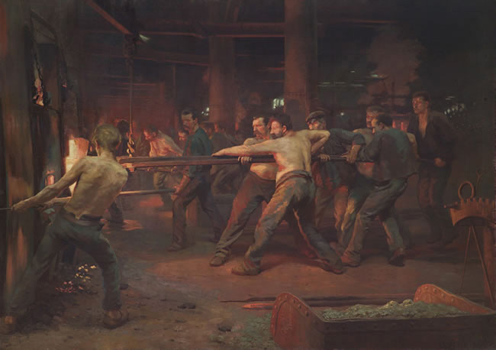
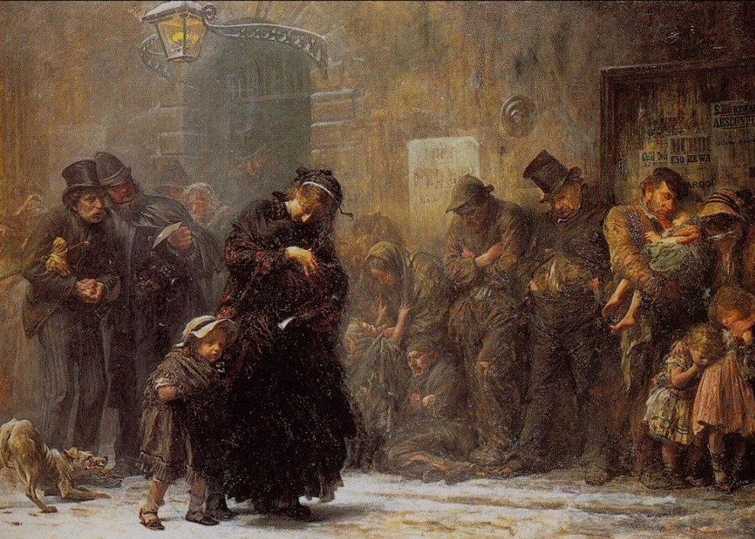
A classe operária – condições de vida
J.-A. Rixens, Os fundidores, óleo sobre tela, 1887.
Sir Luke Fildes, Pobres fazem fila à porta de um albergue londrino, óleo sobre tela, 1874.
Além do trabalho exaustivo e quase desumano, os operários possuem condições de vida degradantes: vivem em habitações exíguas e insalubres, têm uma alimentação insuficiente e desequilibrada, estão sujeitos à propagação de doenças infetocontagiosas e muitos enveredam pelo submundo dos vícios (alcoolismo e prostituição), da delinquência e do crime.

Slide 17
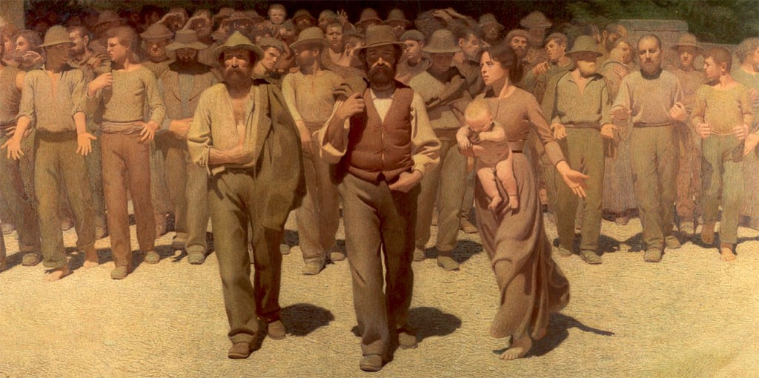
A classe operária – movimento associativo
Giuseppe P. da Volpedo, O Quarto Estado, óleo sobre tela, 1878-1901.
Bem cedo, os trabalhadores reivindicam maior dignidade das suas condições de vida e de trabalho. Primeiro, através do luddismo, depois, de forma organizada, criam associações (mutualidades ou sociedades fraternas) e sindicatos.
O movimento operário traduz-se num conjunto de ações levadas a cabo pelos trabalhadores, empenhados não só na melhoria das condições económicas e sociais mas também na obtenção de direitos políticos.

Slide 18
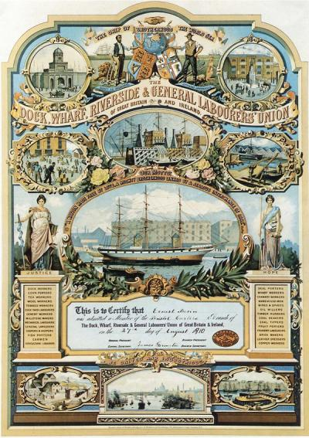
A classe operária – movimento sindical
As Trade-Unions britânicas, legalizadas em 1824, são o modelo de referência do movimento sindical na Europa, contribuindo decisivamente para a regulamentação das condições de trabalho a partir de 1870-80.
Progresso da legislação social na Grã-Bretanha, França e Alemanha
1819-33 | Regulamentação do trabalho infantil (G. B.) |  | 1891 | Repouso semanal (A.)
1824-25 | Autorização das trade-unions e da greve (G. B.) |  | 1892 | Regulamentação do trabalho de crianças e mulheres (Fr.)
1841 | Lei Guizot: tentativa de regulamentação do trabalho infantil (Fr.) |  | 1897 | Indemnização dos acidentes de trabalho (G. B.)
1864 | Despenalização da greve (Fr.) |  | 1898 | Seguro contra acidentes de trabalho (Fr).
1868 | Reconhecimento dos sindicatos (A.) |  | 1900 | Limitação do dia de trabalho a 10 horas (Fr.)
1869 | Limitação do trabalho infantil (A.) |  | 1905 | Dia de trabalho de 8 horas nas minas (Fr.)
1871 | Reconhecimento legal das trade- -unions (G. B.) |  | 1906 | Indemnização das doenças profissionais (G. B.)
1883-84-89 | Legislação sobre a doença, acidente e velhice (A.) |  | 1908 | Pensões de velhice aos 70 anos (G. B.)
1884 | Reconhecimento dos sindicatos (Fr.) |  | 1910 | Lei sobre a reforma dos operários (Fr.)
1890 | Semana-inglesa para todos os trabalhadores (G. B.)
Cartão de um filiado numa Trade-Union.
G. B. – Grã-Bretanha, Fr. – França, A. – Alemanha

Slide 19
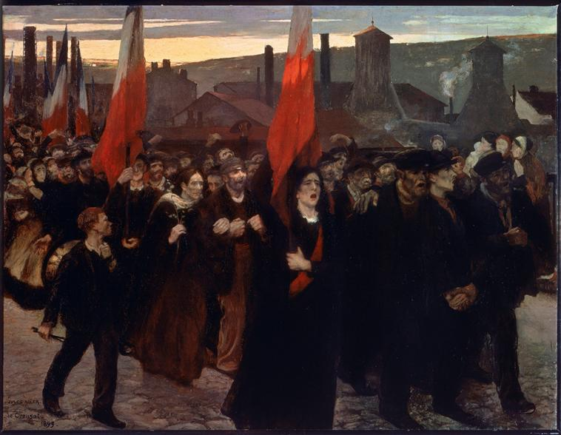
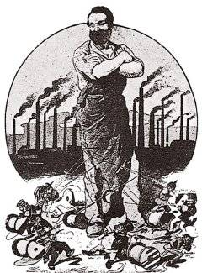
A classe operária – propostas socialistas (1)
Jules Adler, A greve em Creusot, óleo sobre tela, 1899.
Cartaz de propaganda socialista, na Alemanha, no final do século XIX.
Ainda na primeira metade de Oitocentos, a causa operária agita consciências dentro e fora do mundo laboral.
Surgem as primeiras propostas socialistas, que denunciam os excessos do capitalismo, criticam as injustiças sociais e apresentam soluções alternativas para a erradicação das desigualdades.

Slide 20
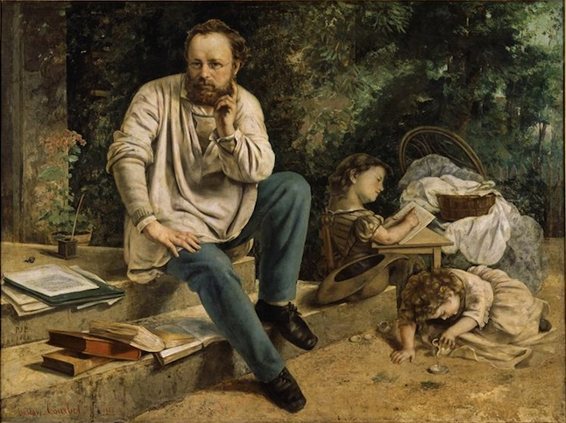
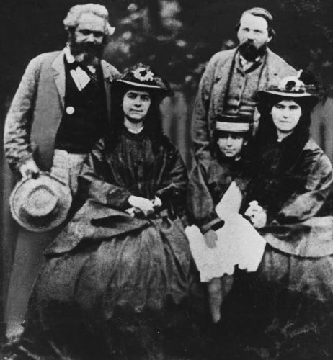
A classe operária – propostas socialistas (2)
Gustave Courbet, Pierre-Joseph Proudhon e suas filhas, óleo sobre tela, 1853.
Foto de Karl Marx acompanhado das filhas e de Friedrich Engels, 1864.
Entre as propostas socialistas destacam-se o socialismo utópico e o socialismo marxista. Embora com objetivos comuns, preconizam diferentes estratégias de implementação do socialismo.
Se os pensadores utópicos concebem uma sociedade igualitária com base na criação de cooperativas de produção e consumo onde os trabalhadores põem em comum os frutos do seu trabalho, sem intervenção estatal nem luta de classes, já os marxistas veem na luta de classes a forma de abolir o capitalismo e tomar o poder político, instaurando o comunismo – uma sociedade socialista perfeita.

Slide 21
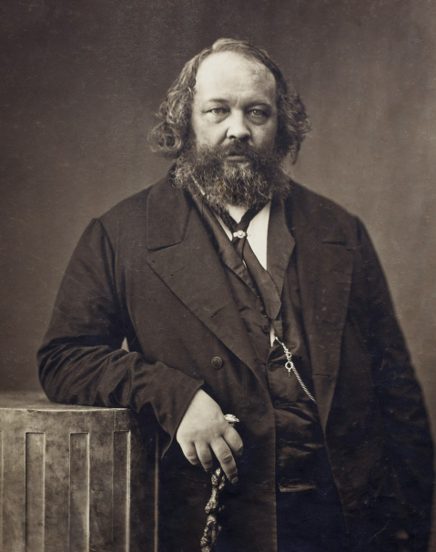
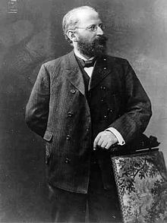
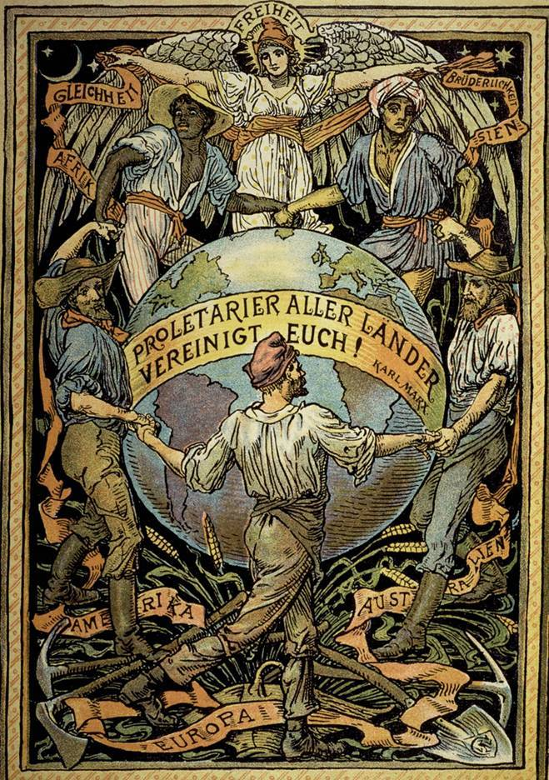
A classe operária – propostas socialistas (3)
Foto de Mikhail Bakunine, c. 1860.
Foto de Eduard Bernstein, 1895.
Gravura alemã onde se pode ler o apelo de K. Marx: “Proletários de todos os países, uni-vos! “.
A ideologia marxista, desenvolvida por K. Marx e F. Engels, apela à união de todos os trabalhadores do Mundo, sob a coordenação das Internacionais Operárias, para derrubar o capitalismo.
Os partidos operários reunidos nas Internacionais não conseguem angariar consenso sobre a forma de instaurar a sociedade socialista:
  Na I Internacional (1864-1876), proudhonianos e anarquistas, liderados por Proudhon e Bakunine respetivamente, opõem-se ao marxismo.
  Na II Internacional (1889-1914), o revisionismo de Bernstein propõe uma evolução pacífica e reformista do capitalismo para o socialismo.

Slide 22
REFLITA E RESPONDA:
Mencione as principais classes da sociedade oitocentista.
Distinga a sociedade de classes da sociedade de Antigo Regime.
Diga a que se deveu o crescimento das classes médias.
Caracterize o conservadorismo das classes médias.
Descreva as condições de trabalho e de vida dos operários do século XIX.
Refira as formas de luta do movimento operário.
Identifique as propostas socialistas e seus respetivos ideólogos.

